Slide 1
Кафедра эпизоотологии и микробиологии

Slide 2
Кафедра микробиологии была создана 8 сентября 1944 года. Ее организатором и первым заведующим был доктор ветеринарных наук Николай Иванович Николаенко. Под его руководством были выполнены исследования по диагностике, профилактике и ликвидации паратифа овец, изготовлены бактериофаг, сыворотка и вакцина против этого заболевания. Проработал Н.И. Николаенко в должности заведующего кафедрой микробиологии 29 лет.

Slide 3
В 1963 году при кафедре микробиологии было открыто вирусологическое отделение. Студенты получили возможность с помощью электронного и люминесцентного микроскопов изучать доклеточные живые существа.
С 1973 по 1985 годы кафедру возглавлял доктор ветеринарных наук, профессор Вениамин Федорович Глухов.

Slide 4
Кафедра эпизоотологии была организована 12 февраля 1945 года. Ее организатором и заведующим был переведенный из Кировского зооветинститута доктор ветеринарных наук, профессор Александр Алексеевич Банников, который заведовал ею до 1974 года. Ему на смену пришел доктор ветеринарных наук, профессор П.С. Козлов, руководивший кафедрой до 1990 года.

Slide 5
Объединенная кафедра эпизоотологии и микробиологии была организована в самостоятельную в 1990 году доктором биологических наук, профессором Анатолием Федоровичем Дмитриевым.
За время работы на кафедре А.Ф. Дмитриевым предложен целый ряд новых способов диагностики, прогнозирования инфекционных болезней животных с применением моноклональных антител, способов диагностики внутриутробного инфицирования животных, определения жизнеспособности новорожденных животных, способов и средств определения неспецифической реактивности особей.

Slide 6
Оригинальными являются исследования по индикации микроорганизмов и санитарно-микро- биологической оценке воздушной среды помещений. А.Ф. Дмитриев является соавтором трех штаммов гибридных культивируемых клеток продуцентов моноклональных антител к бруцеллезным бактериям, которые депонированы во Всероссийской специальной коллекции перевиваемых клеточных культур (г. Санкт-Петербург) и защищены авторскими свидетельствами на изобретения. С помощью моноклональных антител получен эритроцитарный диагностикум и разработаны экспресс-методы обнаружения возбудителя в иммунологических реакциях.
В настоящее время А.Ф. Дмитриев возглавляет научную школу Ставропольских ветеринарных инфекционистов.

Slide 7

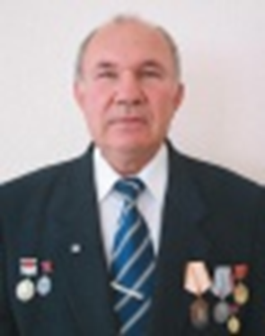

Ожередова Надежда Аркадьевна,
доктор ветеринарных наук, профессор

Slide 8
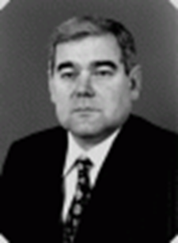
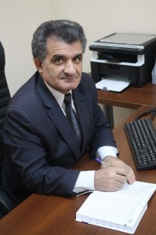
Заерко Виктор Иванович,
доктор ветеринарных наук, профессор
Аракелян Петрос Карапетович
доктор ветеринарных наук, профессор

Slide 9
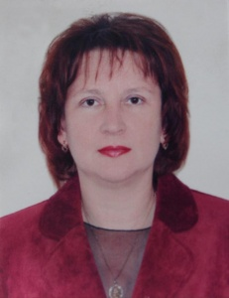
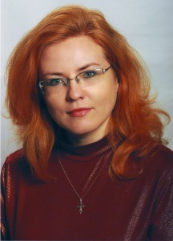
Веревкина Марина Николаевна,
кандидат биологических наук, доцент
Светлакова Елена Валентиновна,
кандидат биологических наук, доцент

Slide 10
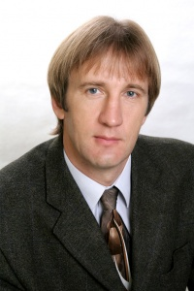
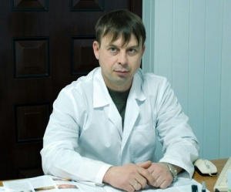
Постников Евгений Иванович
Симонов Александр Николаевич,
кандидат биологических наук, доцент
Постников Евгений Иванович,
кандидат биологических наук, доцент

Slide 11
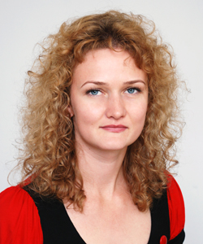
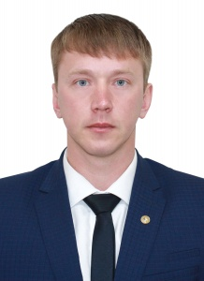
Тарануха Надежда Ивановна,
кандидат ветеринарных наук, доцент
Гвоздецкий Николай Алексеевич,
кандидат ветеринарных наук, доцент

